Slide 1

Le stage
Florence Aubenas, Le Quai de Ouistreham, pp. 103-107

Slide 2
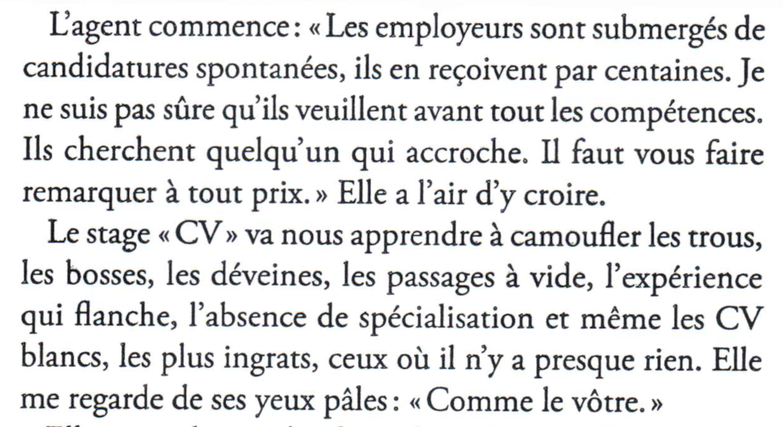
En début d’après-midi : nel primo pomeriggio
L’agent : ici, c’est une femme, employée de Pôle Emploi qui est chargée de diriger le stage de formation proposé aux demandeurs d’emploi.
Accrocher : agganciare, catturare l’attenzione
Remarquer : notare
Camoufler : camuffare, nascondere
Bosse (f.) : bernoccolo
Déveine : sfortuna
Flancher : svanire, vacillare, cedere, tentennare
Pâle : pallido (chiaro)

Slide 3
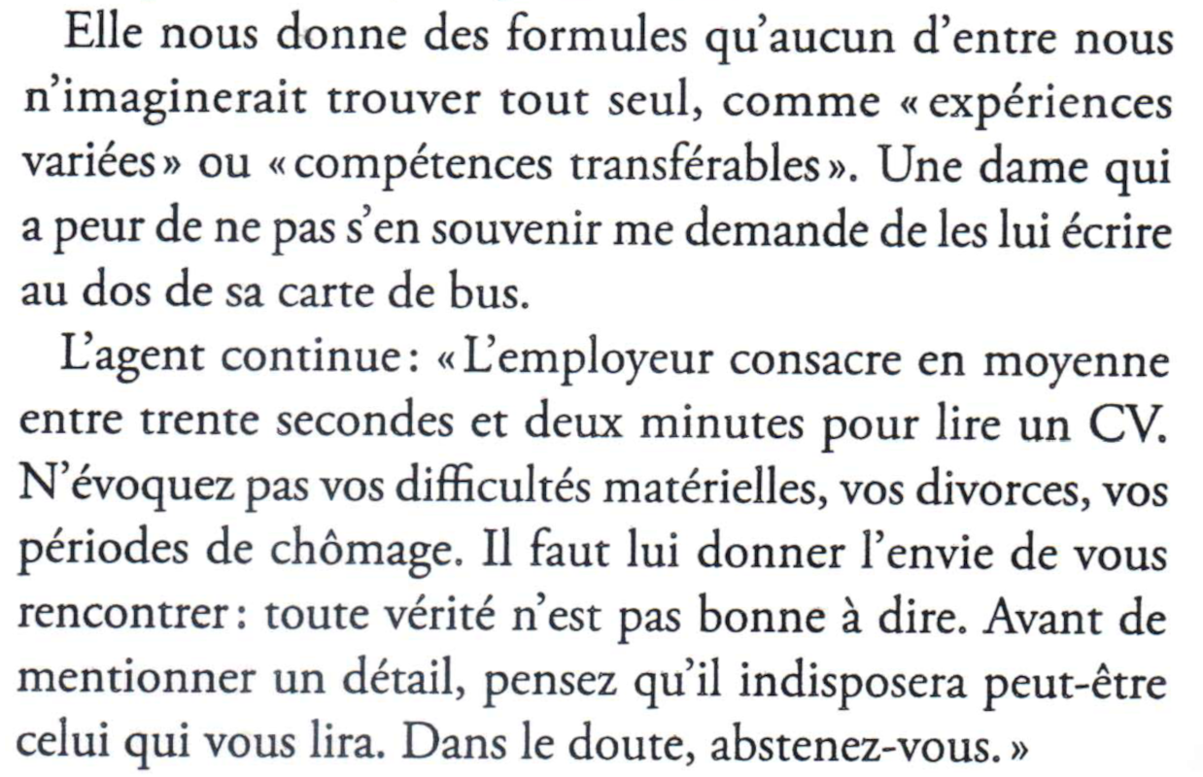
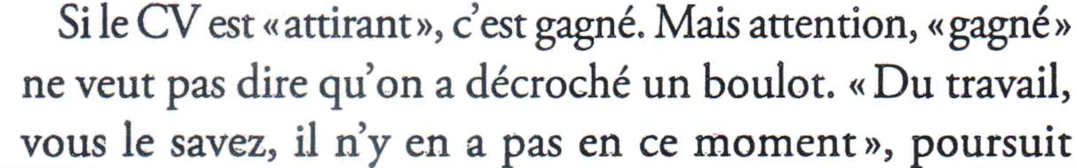
Au dos de : sul retro di
Carte de bus : tessera, abbonamento
Envie : voglia
Toute vérité n’est pas bonne à dire, proverbe : La verità, talvolta, è meglio tacerla. Variazione intorno al proverbio «La parola è d'argento ma il silenzio è d’oro».
Indisposer : infastidire, disturbare
C’est gagné : è fatta
Gagner : vincere, guadagnare
Décrocher : ottenere
Boulot = poste, travail
Poursuivre : continuare

Slide 4
Se raviser : ripensarci
Se blinder : corrazzarsi
Ils seront plusieurs en face de vous : ci sarà più di una persona di fronte a voi
Tout à l’heure : poco fa (fra poco)
Vous cherchez dans quoi? (familier) = Dans quel domaine (ou secteur d’activité) cherchez-vous un emploi?
Postuler : candidarsi
Pincer (les lèvres) : stringere
Cligner (des yeux) : strizzare
Non plus : nemmeno

Slide 5
À toute heure : a tutte le ore, sempre
À l’heure : puntuale
Se plier : piegarsi
Embaucher : assumere
Se risquer à : arrischiarsi
Ne vous y risquez pas : non provateci
Même si : anche se
Se débrouiller : arrangiarsi
Propre sur soi : pulito, in ordine
Gardé en intérim : preso come interinale (per periodi di sostituzione, di lavoro provvisorio)

Slide 6
Apercevoir : vedere, scorgere
Je n’aperçois jamais de chômeur → Je n’en aperçois jamais un
Cabourg : localité touristique à proximité de Caen (voir la carte des routes)
Cellule = agence
Les nouilles : pasta di grano tenero
On est aux nouilles : siamo alla frutta
Enchaîner : riprendere, proseguire
Comme si de rien n’était : come se niente fosse
La plupart de, indéfini, s’accorde au pluriel : la maggior parte di
Brouillon : brutta, minuta
Bloc → notes
Taper (à la machine) : battere a macchina, digitare

Slide 7
Le hall : l’atrio
Là-bas : laggiù
Avoir hâte de : avere fretta di
Offre : offerta
Blainville : petite ville de 5000 habitants dans la banlieue de Caen en direction de Ouistreham
L’Immaculée : nom d’une entreprise de nettoyage
Trottoir : marciapiede
Mal partie : messa male
Cloison : parete divisoria, tramezzo
Estompé : letteralmente sfumato, qui sbiadito, spento
Fondu, participe passé de fondre
Étonner, sorprendere → étonnant, étonnamment

Slide 8
Toucher : prendere, ricevere, guadagnare
Allocation chômage : sussidio di disoccupazione
RMI : Revenu Minimum d’Insertion, remplacé aujourd’hui par le RSA, Revenu de Solidarité Active (pour une personne seule, en 2023, il s’élève à 598,54 euros par mois).
Bafouiller : balbettare
Côte de Nacre : dénomination d’une partie de la côte normande. Nacre : madreperla
Covoiturage : car sharing
Donner le feu vert : dare il via libera
Ça marche : funziona

Slide 9
Questionnaire
1. Quelles sont les expériences racontées par Florence Aubenas dans ce chapitre ?
Un stage et un entretien d’embauche.
2. De quel stage s’agit-il ?
Un stage pour apprendre à rédiger son CV.
3. Organisé par qui ?
Par Pôle Emploi.
4. A la question posée par la formatrice (quelle est la raison pour laquelle on a postulé à une annonce), personne ne répond. Résumez en quelques mots quelles sont les bonnes réponses :
Il faut vanter l’entreprise et faire sa propre publicité.
5. Comment réagissent les participants ? Leurs réactions sont-elles positives, négatives ?
Ils posent des questions sur la crise. Ils sont sceptiques.
6. Y a-t-il une critique sous-jacente ?
Oui, les participants pensent qu’on les trompe.

Slide 10
7. S’agit-il vraiment d’être embauché ?
Non, il s’agit de décrocher un entretien.
8. Quels sont les deux aspects les plus importants de l’entretien ?
Être à l’heure et propre sur soi.
9. Le cahier qui explique comment rédiger un CV n’est pas lu. Pourquoi ?
Il est trop long et écrit trop petit. («Il y a trop à lire et en lettres trop petites.»)
10. En quoi l’expression « compétences transférables » est-elle utilisée avec ironie ?
C’est du jargon qui ne veut rien dire, sauf qu’on est prêt à tout accepter.
11, Est-ce que l’entretien d’embauche à l’Immaculée se passe comme prévu ?
Il se passe mieux que prévu.
12. Quelle est la raison pour laquelle l’auteur décroche un poste ?
Elle ne dispose d’aucune allocation.

Slide 11
Quelle identité vous intéresserait-il d’incarner pour mener une enquête ?
Vous choisiriez :
Quel âge et quel genre?
Quel milieu social?
Quelle situation? (travail, famille, ou autre)
Une enquête où et comment ? (lieu, horaires)
Pour quelles raisons? (causes)
Dans quel but ? (finalité)

